Slide 1


LECCIÓN 5
EL CAMINO, LA VERDAD Y LA VIDA

Slide 2
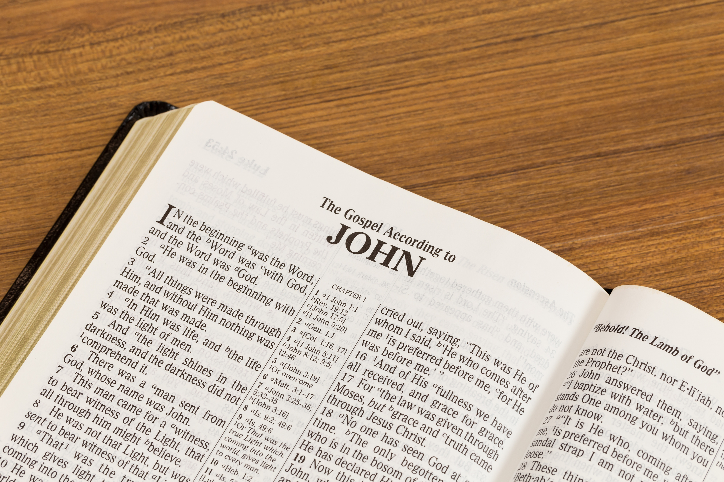
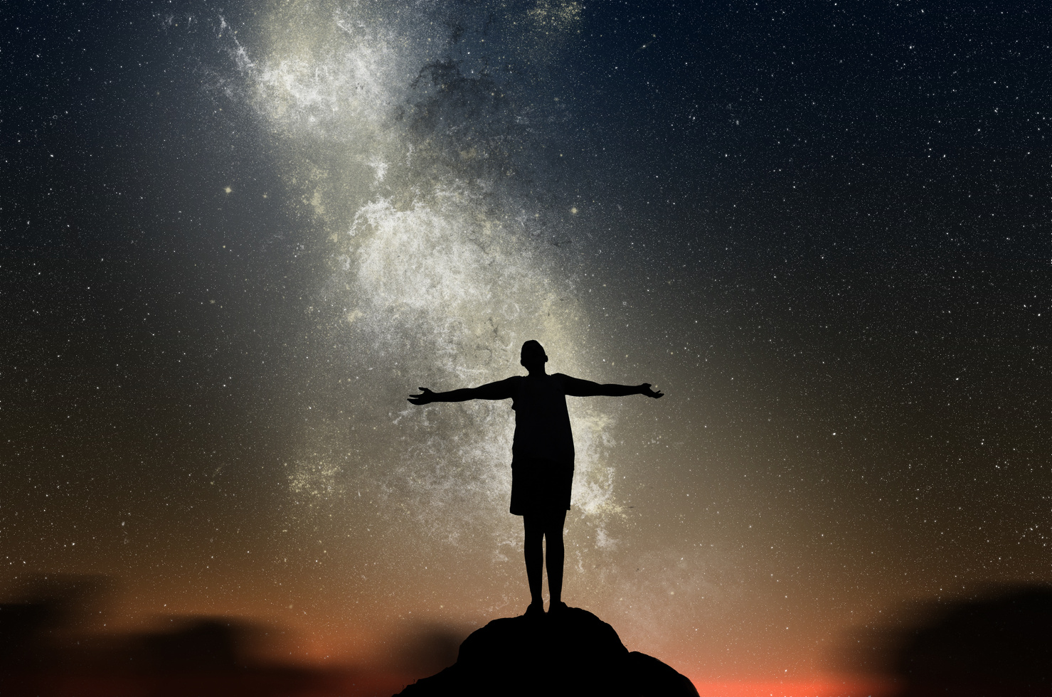
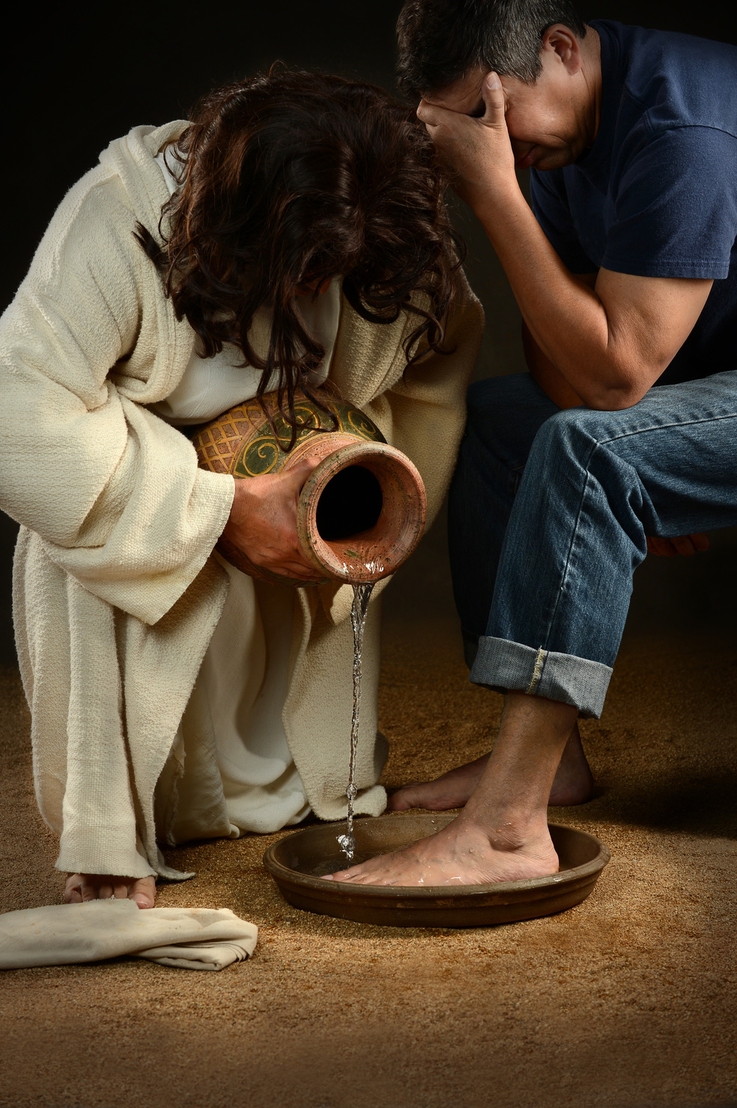
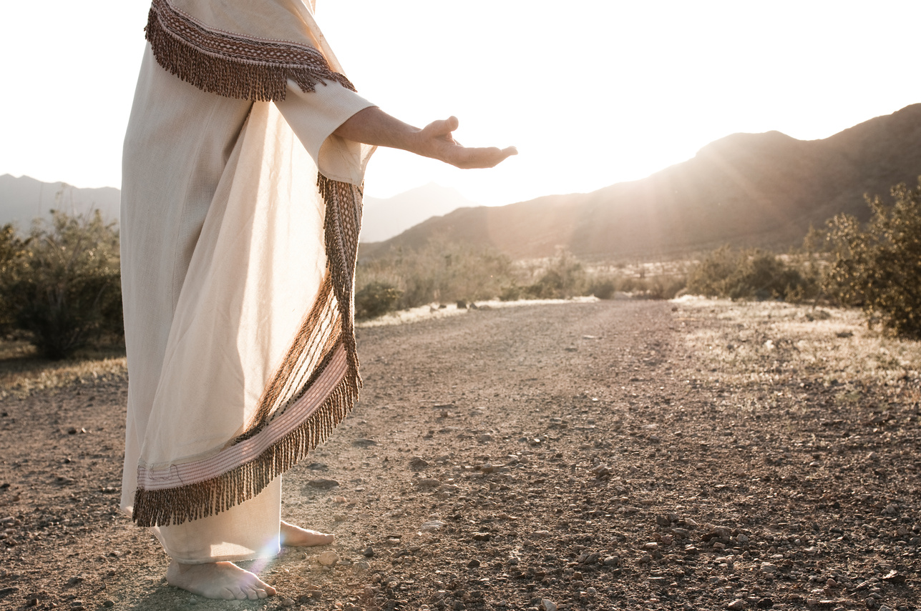
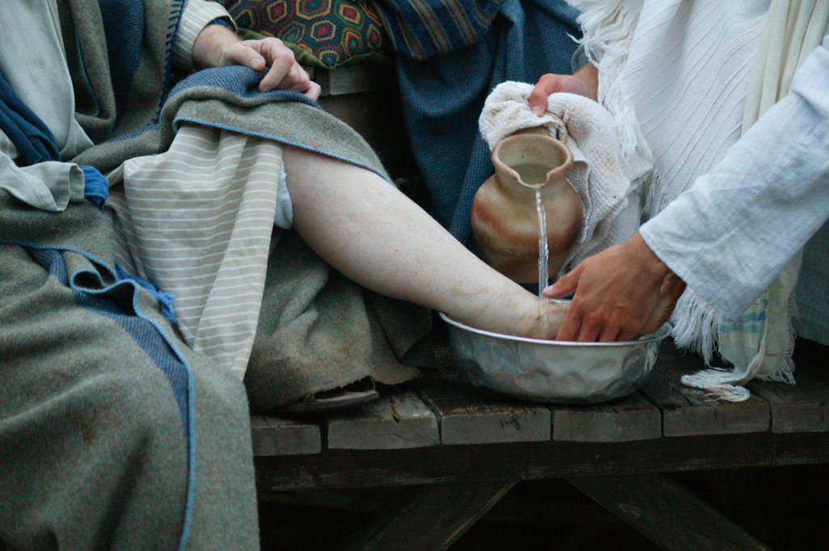
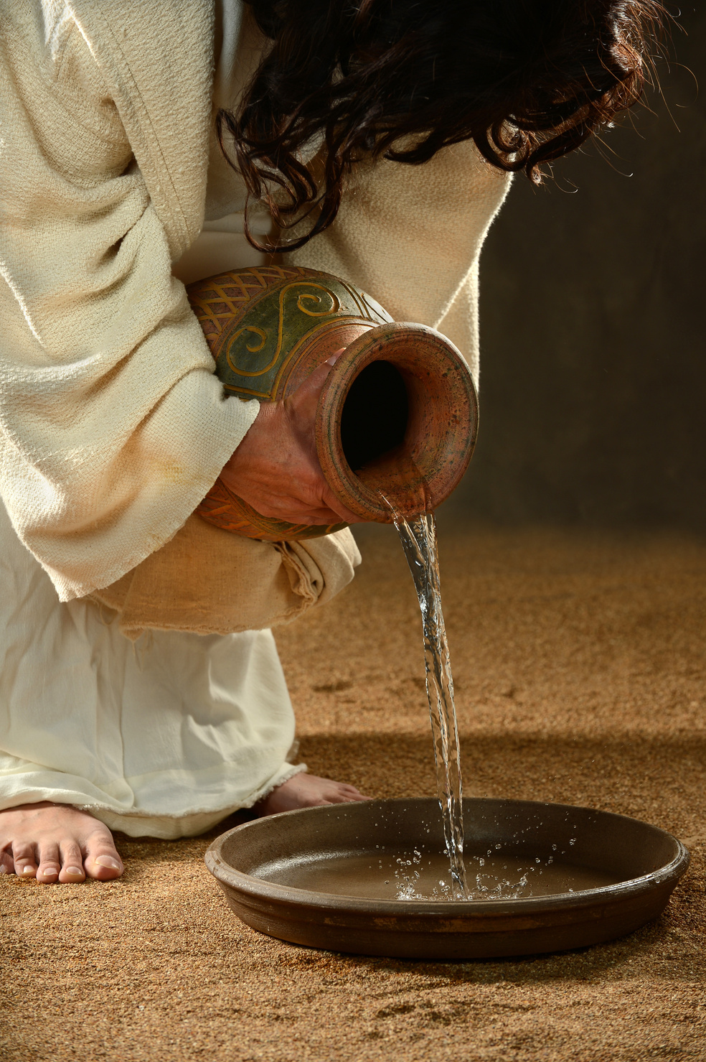
LECCIÓN DE REPASO
Jesús, el Siervo de los Siervos
DOMINGO
LUNES
MARTES
MIERCOLES
JUEVES
SE NECESITA UN CAMBIO DE ACTITUD
UNA ILUSTRACIÓN PRÁCTICA
EL SIGNIFICADO DEL LAVAMIENTO DE LOS PIES
UN CONCEPTO GENTIL
UNA TENAZ TENDENCIA

Slide 3


Ofrenda del Primer Sábado Sábado,
2 de agosto de 2025
El Departamento de Educación de la CG
La educación, al igual que la santificación, es la obra de toda una vida. Desde nuestros primeros años hasta la eternidad, la educación siempre será una parte intrínseca de la experiencia humana. Este sábado pedimos su apoyo para que esta parte vital de la iglesia amplíe su alcance.
Les agradecemos de antemano y que Dios bendiga los dones y a los donantes.
Departamento de Educación de la Conferencia General

Slide 4


Slide 5
LECCIÓN 5
EL CAMINO, LA VERDAD Y LA VIDA

Slide 6

DOMINGO
JESÚS ANUNCIA SU REGRESO AL PADRE
a. ¿Con qué palabras anunció Jesús el final de Su misión en la tierra? Juan 13:33. ¿Qué otro mensaje expresó? Juan 13:34, 35.

Slide 7
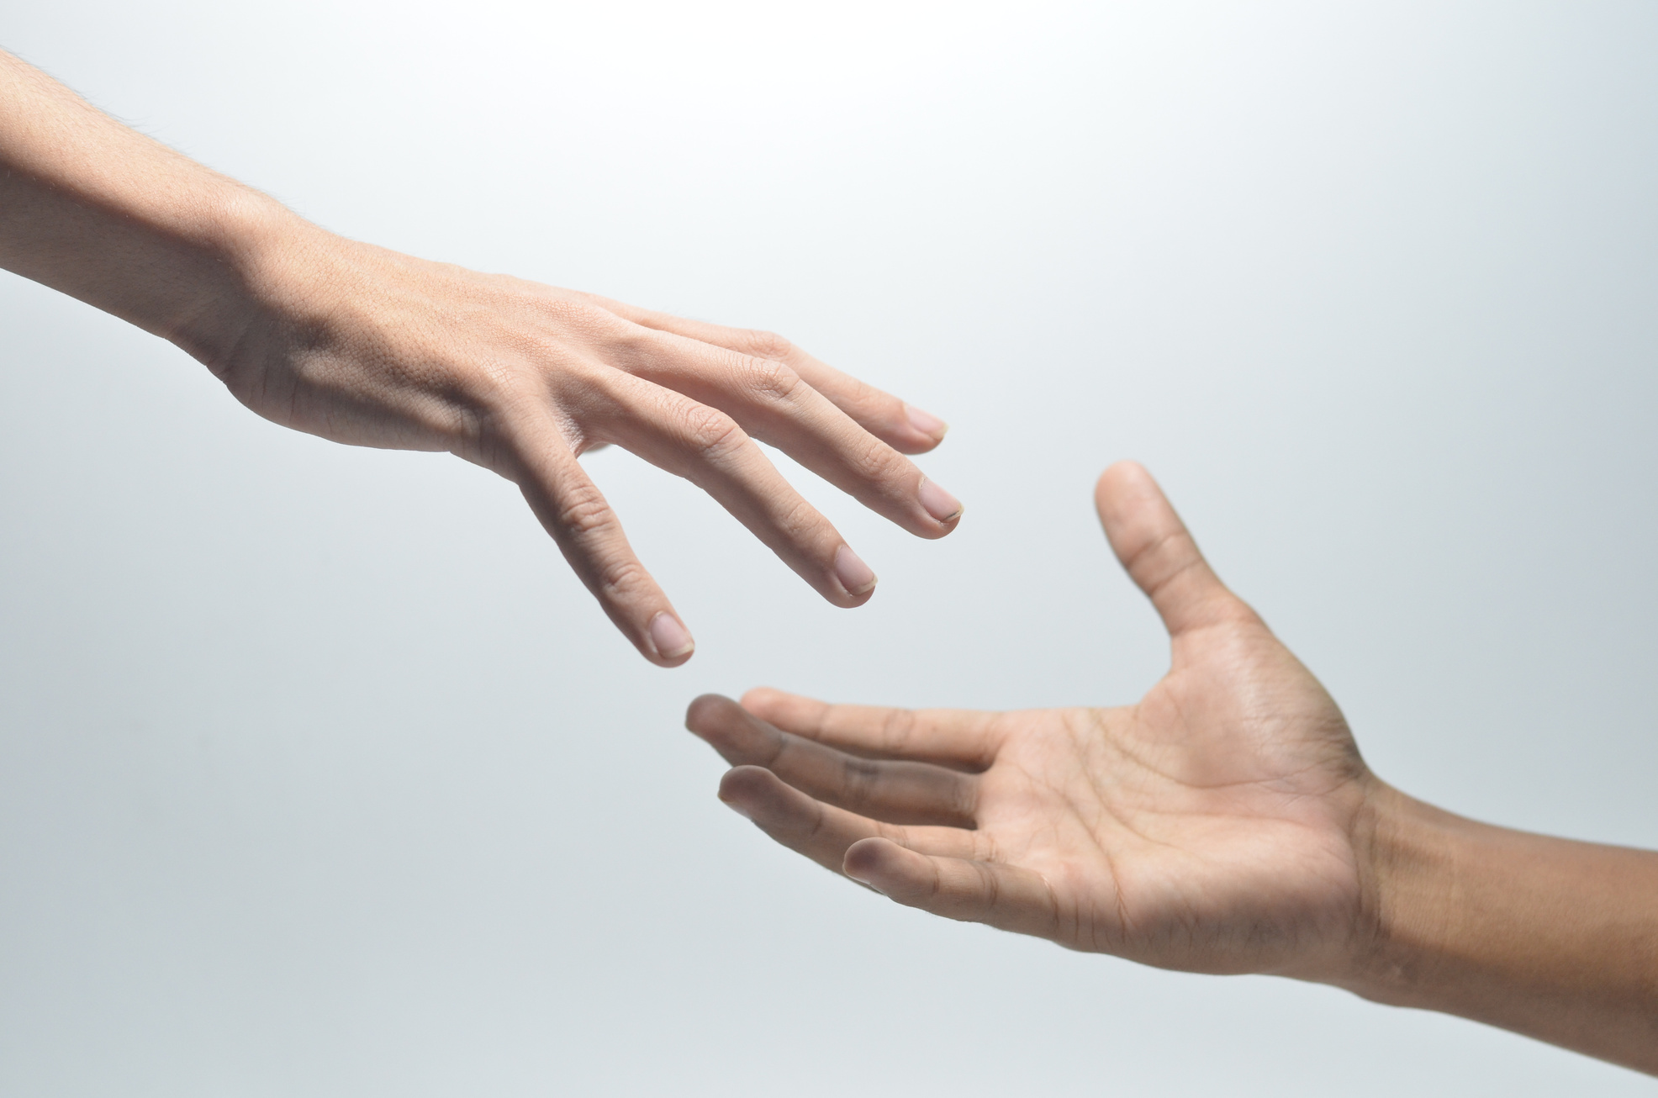
DOMINGO
b. ¿Qué conversación tuvo lugar entre Pedro y Jesús acerca de la partida del Señor? Juan 13:36–38.

Slide 8

LUNES
UN MENSAJE DE CONSUELO
a. Mientras estaban en el aposento alto, ¿qué palabras de consuelo dirigió Jesús a sus discípulos, y qué promesa les hizo? Juan 14:1, 2.

Slide 9
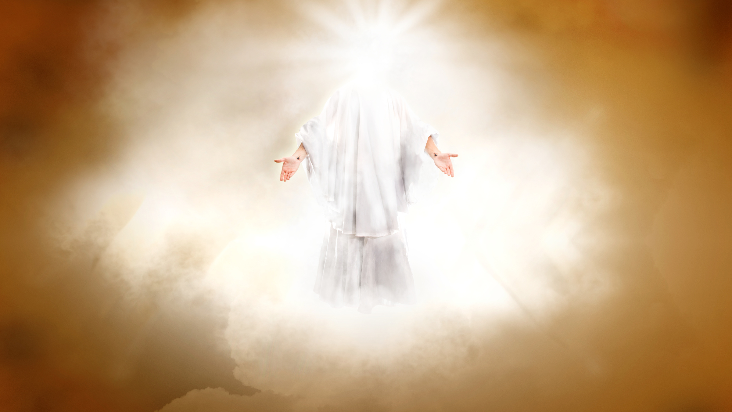
LUNES
b. ¿Qué evento importante incluyó Cristo en su mensaje? Juan 14:3.

Slide 10

LUNES
c. ¿Qué pregunta hizo Tomás a Jesús acerca del camino, y qué respuesta recibió? Juan 14:5, 6.

Slide 11

MARTES
DIOS EN CARNE HUMANA
a. ¿Cómo se identificó Jesús con el Padre, y qué relación tiene esto con nosotros? Juan 14:7.

Slide 12

MARTES
b. ¿Qué petición hizo Felipe a Jesús, y qué significado tuvo la respuesta del Señor? Juan 14:8–11.

Slide 13

MIERCOLES
MAYORES OBRAS = MAYORES BENDICIONES
a. ¿Qué grandes posibilidades ofreció Jesús a sus discípulos? Juan 14:12.

Slide 14

MIERCOLES
b. ¿Qué garantía dio Jesús para traer esperanza en todas las épocas? Juan 14:13, 14.

Slide 15

JUEVES
UN MOMENTO ESPECIAL
a. Describe el momento especial que vivieron los discípulos con Jesús mientras Él les explicaba Su conexión con el Padre (Juan 14:8–10), y cómo nosotros también podemos disfrutar de esa comunión con el Cielo. Cantares 2:3, 4.

Slide 16
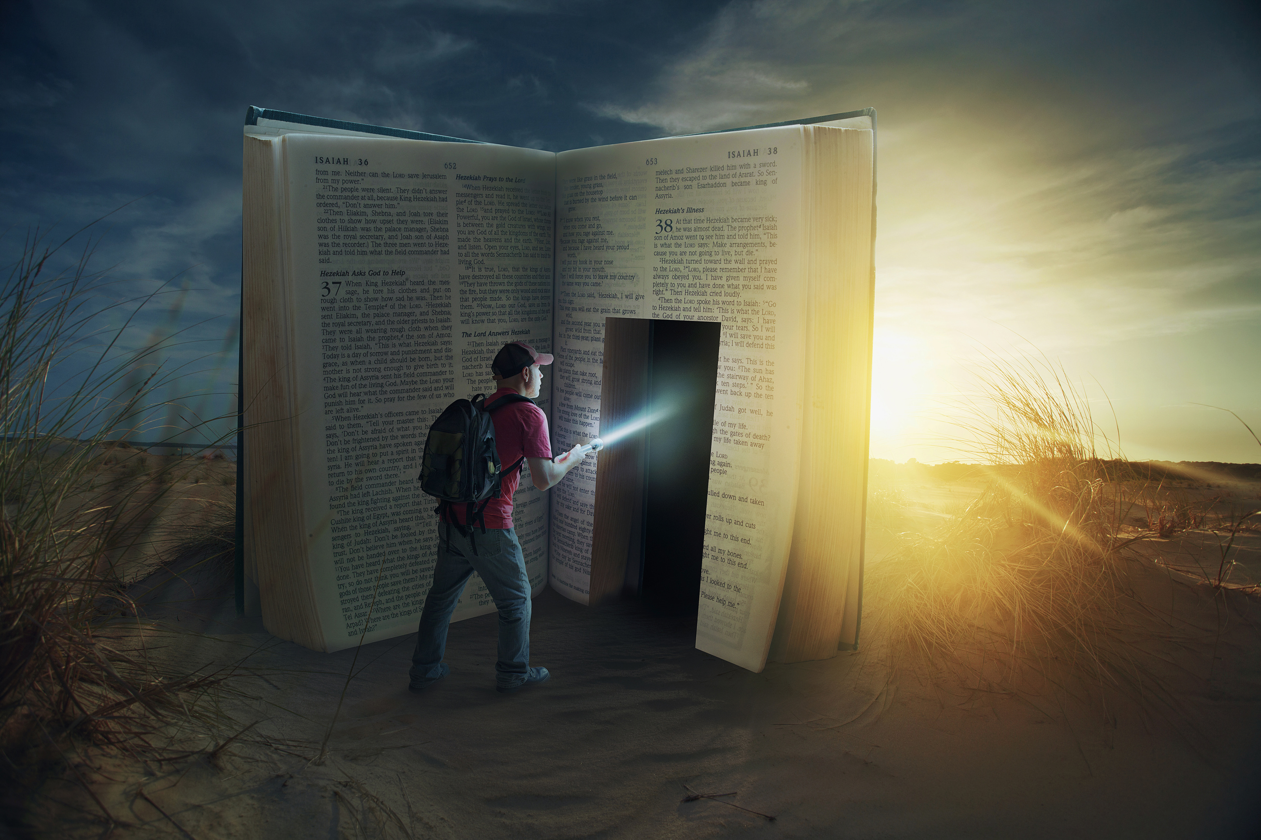
MINUTOS
MISIONEROS

Slide 17

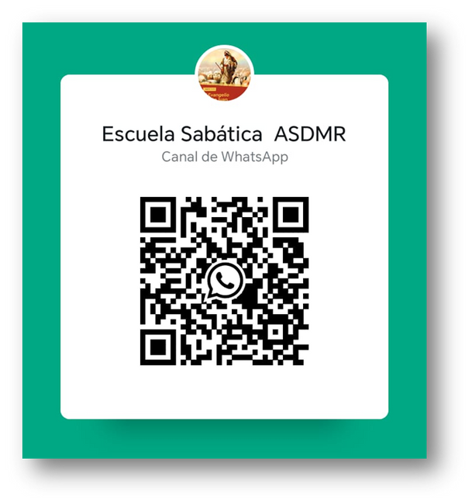
Sigue Nuestro Canal de Whatsapp
ESCUELA SABATICA ASDMR

